Slide 1
Relevamiento de medios y métodos anticonceptivos (MAC) en adolescentes y jóvenes

Slide 2
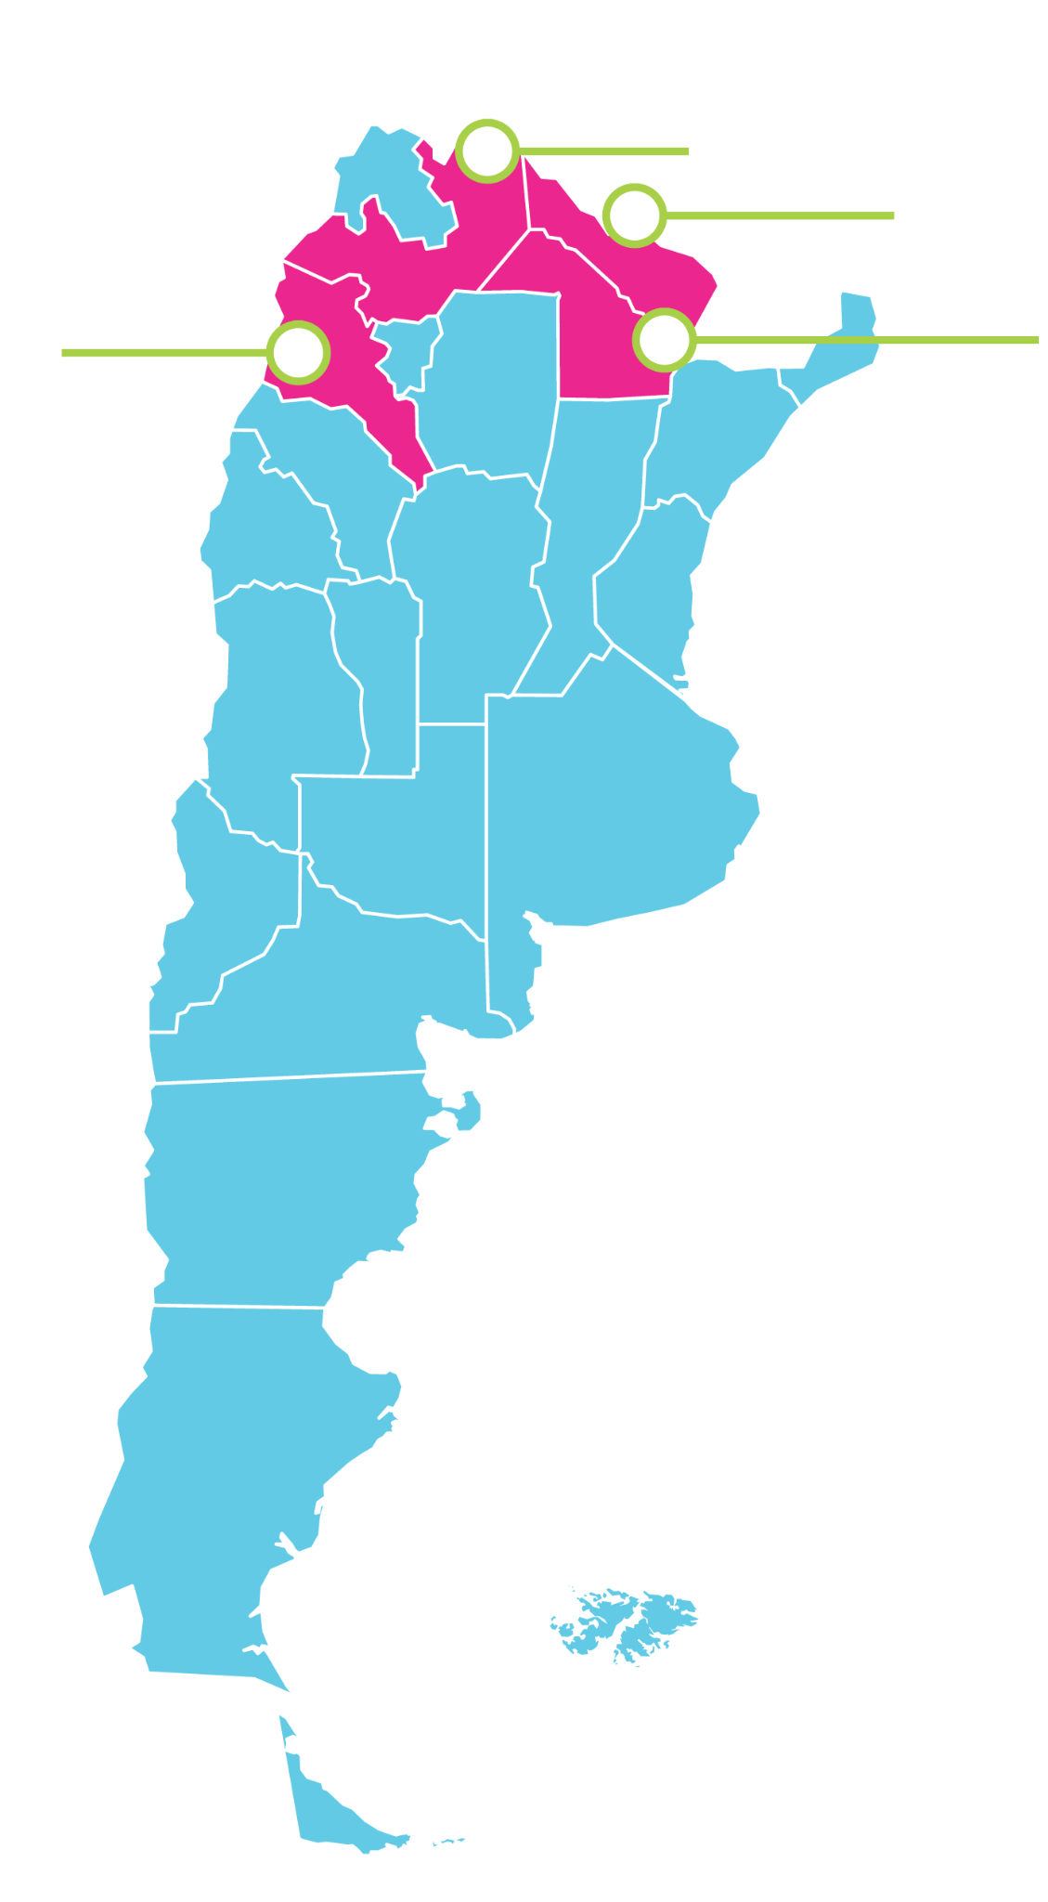
FECUNDIDAD ADOLESCENTE
En un país donde 7 de cada 10 embarazos en la adolescencia son NO intencionales, la comunicación es una estrategia central en el acceso a derechos.
Desde UNFPA en alianza con el Ministerio de Salud (Plan Enia), y junto a Aynis, realizamos este relevamiento para obtener información que nos permita diseñar estrategias de comunicación que promuevan los derechos sexuales y reproductivos entre adolescentes y jóvenes.
¿Por qué hicimos este estudio?
Notes:
Catamarca en 2019 la TEFA era de 22,5. Se redujo bastante. Son provincias en las cuales UNFPA, en el marco del Plan Enia apoya el proyecto de por objetivo implementar una estrategia para aumentar la prevalencia de los métodos anticonceptivos reversibles de larga duración, fundamentalmente DIU, con foco en la población adolescente en el post-evento obstétrico inmediato,

Slide 3
ESTRATEGIA CUANTITATIVA
Realizamos encuestas a jóvenes y adolescentes,
Escuelas secundarias de gestión pública.
Provincias del norte de argentina: Chaco, Formosa, Catamarca y Salta.
Muestreo intencional.
¿Cómo hicimos este estudio?
Varones: 49%
Mujeres: 45%
Diversidades: 7%
Promedio de edad:
16 años (entre 12 y
20 años).
Se alcanzaron
952
jóvenes y adolescentes
encuestadas/os.

Slide 4
TELEVISIÓN
El 95% afirma tener televisión en su casa. De ellos, el 82% mira TV por cable.
Uso: 42% dice usarla solo algunos días, pero casi el 30% la usa 3 o más horas por día (+ Catamarca – Chaco / + en <16) .
Consumo principal: 6 de cada 10 la usan para ver series y/o películas
(+ M y D) dos de cada diez (24%) para mirar deportes (+ V).
¿Qué
medios
consumen?
¿Escuchas o escuchan radio en tu casa?
Salta | 14%
Chaco | 17%
Catamarca | 23%
Formosa | 38%
TOTAL de Adolescentes / Jóvenes | 24%
RADIO
24% escuchan regularmente en su hogar.
Sin diferencia en el uso según edad e identidad de género.
¿Qué medios
consumen?

Slide 5
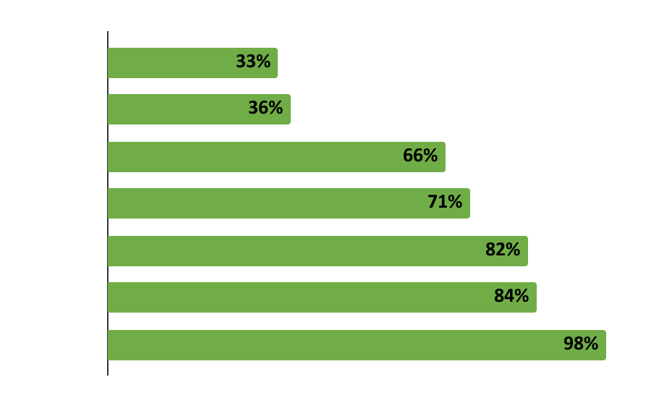
83% tiene internet en sus hogares.
+ Salta (90%) - Chaco (78%)
y 92% expresa usa internet todos los días y
el celular es el principal dispositivo de acceso.
Acceso y
uso de Internet
USO DE REDES SOCIALES
Whatsapp es la más extendida y sin presentar diferencias.
Facebook > uso en Salta y entre quienes tienen 16 años o más (88%
vs 76%).
Instagram > uso en Salta y en diversidades (90%) y mujeres (84%) y entre quienes tienen 16 años o más
You Tube + en diversidades y varones.
TikTok > uso en Salta y Formosa (83%). +Diversidad y mujeres, sin diferencias por edad.

Slide 6
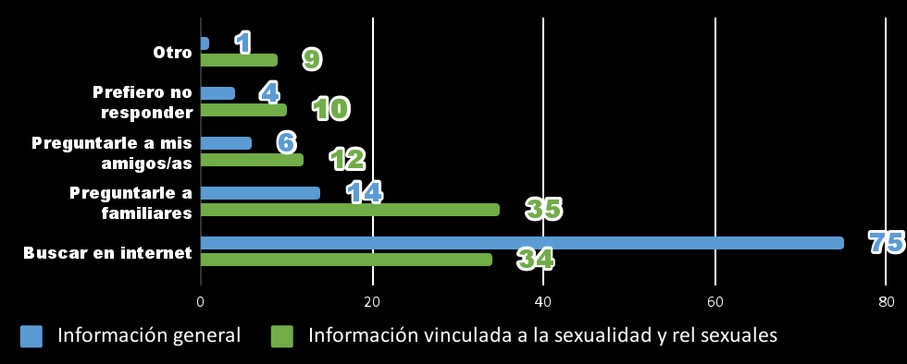
¿Cómo acceden a la información?
Entre las estrategias a las que recurren para obtener información cuando algo les llama la atención o les genera dudas, el 75% mencionó que “lo primero que hace es buscarlo en internet”
Cuando la información que se necesita refiere a sexualidad y relaciones sexuales la búsqueda en internet se reduce a la mitad con un 34%. Aquí la estrategia referida a “preguntarle a familiares” se duplica (35%)
Solo el 3% indicó hablar con referentes del ámbito de la salud y el 5% mencionó a la escuela como fuente de información para abordar la sexualidad y las relaciones sexuales.
Notes:
Las jóvenes en temas de salud sexual recurren más a su mamá que a internet o cualquier otra fuente, las diversidades consultan más con “otros familiares cercanos”.

Slide 7
menos menciones en Formosa (54%) y Chaco (51%)
Hasta 13 años: 63%
De 14 a 18 años: 43%
19 años o más: 35%.
44% no mencionó ninguno.
Conocimiento espontáneo de métodos anticonceptivos (MAC)
20% mencionó entre 1 y 2 métodos.
36% mencionó 3 o más métodos.

Slide 8
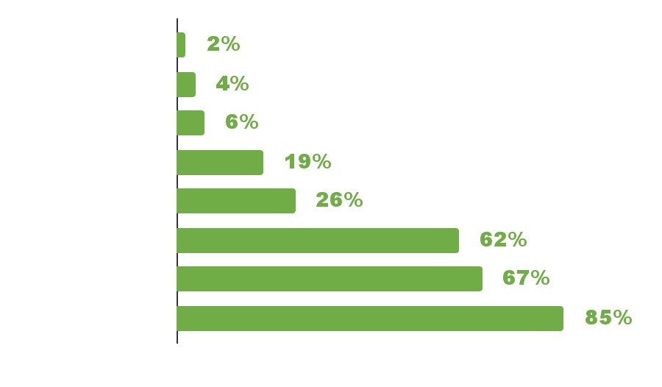
¿CUÁLES FUERON LOS MAC MÁS MENCIONADOS?
20% mencionó entre 1 y 2.
36% mencionó 3 o más.
Conocimiento espontáneo de métodos anticonceptivos (MAC)

Slide 9
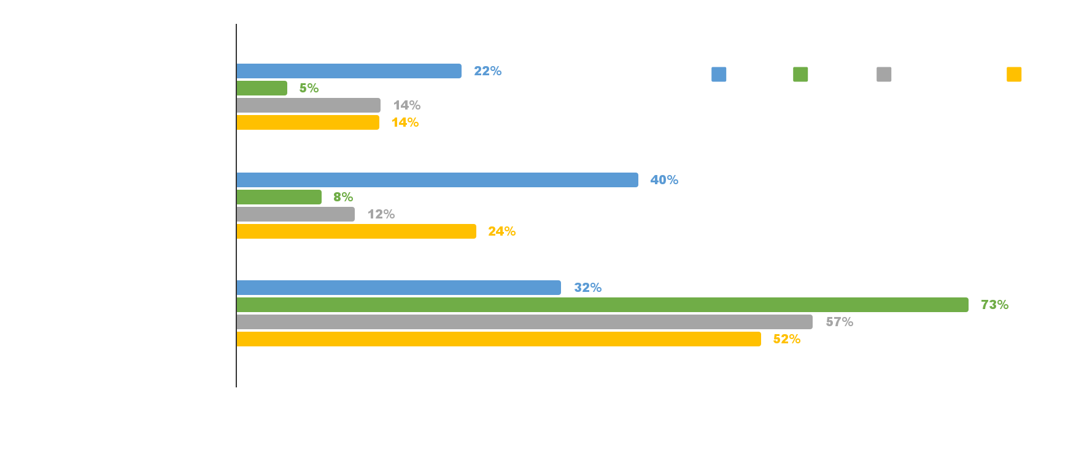
Preferencia de MAC
Los restantes métodos anticonceptivos no superan los 6 puntos porcentuales.
Elevada presencia del Implante Subdérmico.
Se destaca la preferencia de los varones del preservativo exclusivamente, por sobre cualquier otro MAC.

Slide 10
38% SI había tenido
33% NO había tenido
29% prefirió no responder
Primera relación sexual
La edad promedio
de la primera relación es
14,9 años
7 de cada 10
usaron algún MAC en su primera relación sexual
El 50% de quienes aún no tuvieron su primera relación sexual, no mencionaron conocer algún MAC
Mujeres: 15 años
Varones: 14,8 años
Personas de la diversidad: 14,5 años
Notes:
La edad promedio de la primera relación es similar a la de la Encuesta 2013

Slide 11
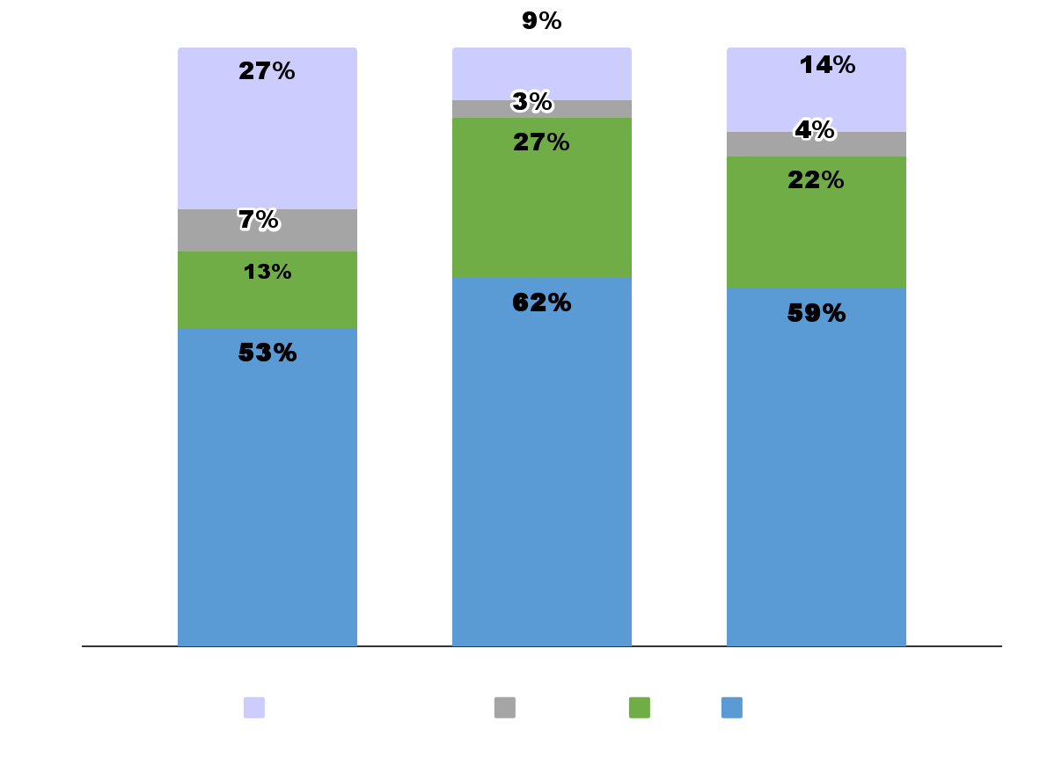
59% embarazo (+ Chaco)
22% ITS
14% prefiere no responder
Principal preocupación en caso de tener relaciones
sin cuidarse
7 de cada 10 mujeres expresan que su principal preocupación es el embarazo
Diversidades: ITS emergen como principal preocupación frente a tener relaciones sexuales sin cuidarse (41%)

Slide 12
8 de cada 10
sabe que puede acceder a
MAC de forma gratuita
Conocimiento y acceso a MAC
63%
no sabía dónde buscarlos

Slide 13
Públicos prioritarios: entornos familiares de confianza de adolescentes y jóvenes
Canales: Teniendo en cuenta este público, las redes sociales siguen siendo plataformas centrales para el desarrollo de acciones de comunicación dirigidas a jóvenes y adolescentes
Mensajes clave:
Promover información sobre la diversidad de métodos anticonceptivos con énfasis en aquellos que componen la canasta de provisión pública y, especial foco en los métodos de larga duración (DIU e implante subdérmico) que garantice las posibilidad de opción al método anticonceptivo que deseen les jóvenes y adolescentes.
Amplificar la difusión respecto al derecho del acceso gratuito a los métodos anticonceptivos tanto en los establecimientos de salud del sistema público como en los prestadores de la seguridad social y prepagas.
Las acciones orientadas a incrementar los métodos anticonceptivos en la prevención de embarazos no intencionales no debieran descuidar la importancia de los métodos anticonceptivos de barreras para la prevención de las ITS, así como informar sobre cuáles son y, cómo se transmiten.
Desafío: cómo profundizamos el trabajo para que referentes del ámbito de la salud y la educación se transformen en fuente de información en esta temática.
Oportunidades comunicacionales
Notes:
Evaluar si queremos referencias inicialmente la importancia de WA como red/plataforma para mensajes, pero me parece que podemos mechar esas cosas.

Slide 14
¡Gracias!

